Slide 1
КРИТЕРИИ ОЦЕНИВАНИЯ ОГЭ ПО БИОЛОГИИ. АНАЛИЗ ТИПИЧНЫХ ОШИБОК
Меркурьева В.С., учитель биологии МБОУ «СОШ №2 с кадетскими классами» г.Великий Устюг

Slide 2
ОГЭ по биологии включает в себя 26 заданий и состоит из двух частей.
Часть 1 содержит 21 задание с кратким ответом (представлены в таблице)
Часть 2 содержит 5 заданий с развёрнутым ответом:
1 задание повышенного уровня сложности на работу с тематическим текстом, предполагающее использование информации из текста контекстных знаний для ответа на поставленные вопросы;
4 задания высокого уровня сложности:
1 задание на анализ статистических данных, представленных в табличной форме,
1 задание на анализ биологического эксперимента,
2 задания на применение биологических знаний и умений для решения практических задач.
Структура части 1 варианта КИМ ОГЭ 2023 г.
Первая часть содержит 21 задание: 5 – ответом в виде одной цифры, соответствующей номеру правильного ответа; 6 – с ответом в виде комбинации цифр (множественный выбор из списка); 5 – с ответом в виде комбинации цифр (установление соответствия); 3 – с ответом в виде комбинации цифр (установление последовательности элементов); 1 – заполнение пропусков в тексте; 1 – краткий ответ (слово или словосочетание)
Уровень сложности заданий | Количество заданий | Макс. первичный балл
Базовый | 11 | 15
Повышенный | 11 | 23
Высокий | 4 | 10
 | 26 | 48

Slide 3
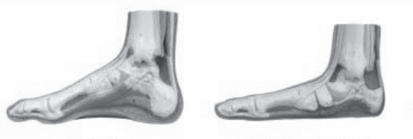
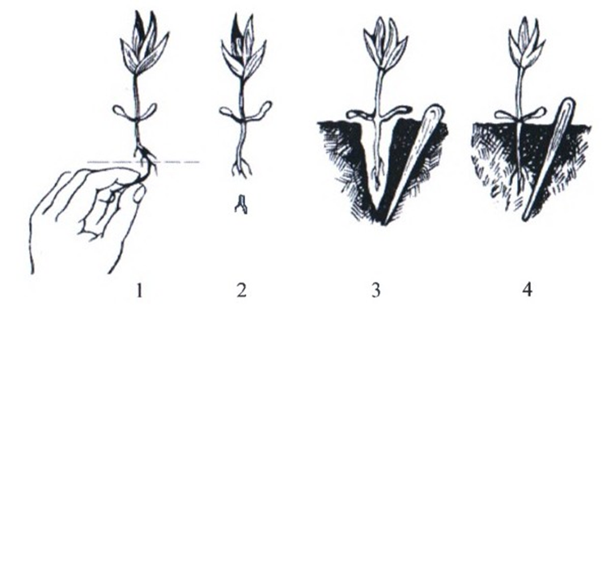
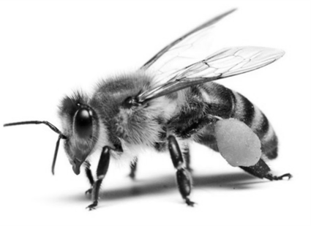
Задание 22.
Проверяет умения распознавать на рисунках (фотографиях) биологические объекты, явления, объяснять их роль в жизни человека; анализировать и оценивать воздействие факторов окружающей среды, факторов риска на здоровье, выполнения важнейших гигиенических правил поведения человека в повседневных ситуациях.
Рассмотрите рисунки 1 и 2 с изображениями стоп человека. Как называют заболевание стопы, изображённой на рисунке 2?Назовите одну из причин появления такого заболевания у человека.
Рассмотрите рисунки 1-4, на которых изображены некоторые этапы пересадки молодого растения. Как называют агротехнический приём, изображённый на рисунках 1 и 2? С какой целью он используется?
22
1
2
Рассмотрите рисунок с изображением одомашненного насекомого. Как называют насекомое, изображённое на рисунке? Какую пользу получает человек от этого насекомого? Назовите одну из них

Slide 4
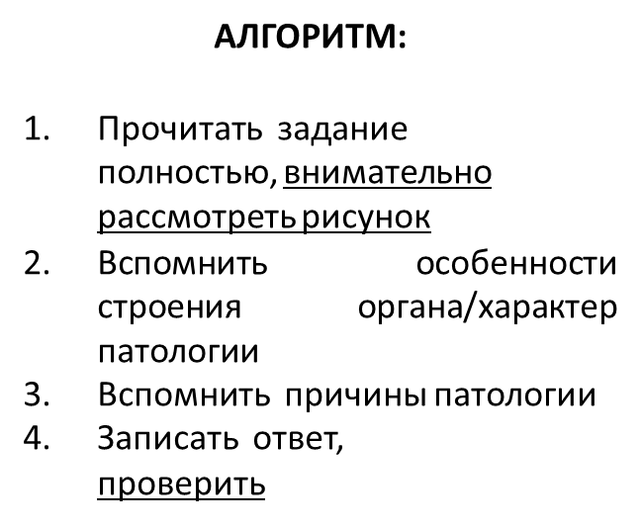
ОШИБКИ:
Допускают биологические ошибки (неточно называют патологию, агроприем или объект)
Путают причину и следствие
Не приводят
аргументы/доказательства
4. Дают неполный ответ (возможно, невнимательное чтение задания)
5. Неправильно объясняют механизм процесса
Основные типы заданий | Рекомендации
Полезные организмы Вредные организмы Приемы выращивания Травмы, нарушения, ЗОЖ | Собрать перечни Организмов: дождевой червь… Организмов: лямблии, токсоплазмы… Приемов: окучивание… Травм: кровотечения, лордоз… Сделать таблицы
Рисунок | Название организма/агроприема/патологии/травмы | Значение/причина

Slide 5
Задание 23
Проверяет умение использовать научные методы с целью изучения биологических объектов, явлений и процессов: наблюдение, описание, проведение несложных биологических экспериментов.
АЛГОРИТМ
Прочитать задание полностью
Выделить/подчеркнуть все
условия задачи
Пронумеровать все вопросы
Устанавить причинно-
следственные связи между описанными явлениями/выяснить суть эксперимента
Сделать выводы
Записать ответ
Проверить (прочитать задание-сопоставить с ответом)
23
Учёные изучали влияние бактерий, поражающих клетки печени, на развитие гепатита у мышей. Одной группе мышей давали культуру бактерий с едой, а второй – контрольной – давали бактерии, предварительно убитые кипячением. Выяснилось, что количество изменённых клеток в печени
становится очень большим при заражении живыми бактериями, но
не меняется у мышей, получавших убитую культуру.
Какой вывод можно сделать из этого исследования? Объясните, почему в качестве контроля использовались убитые кипячением бактерии, а не просто вода.
Предполагает развёрнутый аргументированный ответ (2 балла)
ОШИБКИ
1. Путают результат с выводом (результат– то, что мы наблюдали, а вывод – ответ на вопрос «Что хотел узнать ученый?»).
2. Допускают биологические ошибки, связанные с неумением выражать свои мысли
3. Не полностью описанная зависимость (если задание с графиком, таблицей)

Slide 6
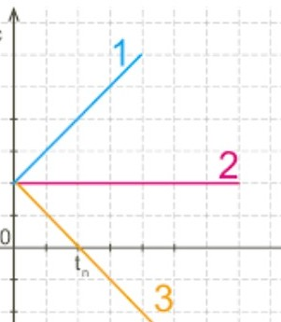
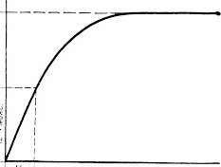
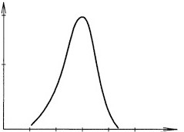
Y растет (чем больше Х, тем больше Y)
= прямая пропорциональная зависимость
Y не изменяется (Y не зависит от X)
Y уменьшается (чем больше…) = обратная…
Y растет до определенного предела, после которого остается постоянной
Y растет до определенного предела, после которого уменьшается
Желателен тренинг формулировки минимального набора зависимостей
Рекомендации
Цель (Что хотел узнать ученый? Какую гипотезу хотел проверить ученый?) | Объект (Какой объект изучал? (биологический объект, процесс)) | Условия Какие условия учитывал ? Что делал? | Результат Какой результат(ы) он получил? Что наблюдалось и как зафиксировано? Текстовое описание Таблица График | Вывод Что узнал ученый? Подтвердилась ли гипотеза?

Slide 7
Задание 24
умение работать с научно-популярными текстами биологического содержания (понимать, сравнивать, обобщать)
Предполагает развёрнутый ответ и оценивается максимально в 3 балла при отсутствии биологических ошибок
ОШИБКИ
Неумение выделить объект изучения (объект – это часть реальности, которую изучает исследователь)
2. Поиск ответов предваряет чтение текста, следовательно:
- непонимание вопросов
недописанные ответы
-отсутствие учета деталей вопроса
полностью выписанные абзацы
Неумение сравнивать объекты/явления/процессы
Неумение извлекать контекстную информацию, привлекать знания для сравнения
Неумение формулировать свои мысли (скудность биологического языка, незнание терминологии)
АЛГОРИТМ
Прочитать внимательно текст
Прочитать задание/вопросы полностью
Найти в тексте явную информацию – ответ на 1 вопрос
Найти факты, относящиеся ко 2 вопросу, сопоставить факты, сделать вывод
Определить по тексту объект исследования
Записать ответы
Проверить (прочитать задание и сопоставить с ответом)
Основные типы заданий | Рекомендации
Любые темы. Типичный набор вопросов, требующих: а) цитирования б) поиска контекстной информации ^{во}в«)^{Пр}и^{ос}с^{ве}п^{ще}о^{ни}л^{е»}ь^{, 2}з⁰о²²вания знаний курса | Знакомство с темами, работа с текстами Работа по представленному выше алгоритму к заданиям на работу с текстом

Slide 8
Задание 25
умение работать со статистическими данными, представленными в табличной форме; умения находить и выделять значимые функциональные связи и отношения между частями целого
Концентрация какого неорганического вещества практически остаётся неизменной по мере превращения плазмы крови во вторичную мочу?
Какое вещество и почему отсутствует в составе вторичной мочи по
25
Пользуясь таблицей 1 «Сравнительный состав плазмы крови, первичной и вторичной мочи организма человека», а также используя знания из курса биологии, ответьте на следующие вопросы.
Таблица 1
Сравнительный состав плазмы крови, первичной и вторичной мочи организма человека (в %)
сравнению с первичной?
Предполагает развёрнутый ответ и оценивается максимально в 3 балла при отсутствии биологических ошибок.
Составные вещества | Плазма крови | Первичная моча | Вторичная моча
Белки, жиры, гликоген | 7–9 | Отсутствуют | Отсутствуют
Глюкоза | 0,1 | 0,1 | Отсутствует
Натрий (в составе солей) | 0,3 | 0,3 | 0,4
Хлор (в составе солей) | 0,37 | 0,37 | 0,7
Калий (в составе солей) | 0,02 | 0,02 | 0,15
Мочевина | 0,03 | 0,03 | 2,0
Мочевая кислота | 0,004 | 0,004 | 0,05
АЛГОРИТМ
Прочитать задание полностью
Пронумеровать все вопросы
Внимательно изучить таблицу
Найти в ней явную информацию
Сопоставить данные для обнаружения «скрытой» информации
Сделать выводы
Записать ответы на все вопросы,
Проверить (прочитать вопросы и сопоставить с ответами)

Slide 9
ОШИБКИ
Невнимательное чтение вопросов
Неумение описывать зависимости
Недостаточное раскрытие причинно-следственных связей
Незнание темы, скудность биологического языка
Непонимание определенных понятий
Основные типы заданий | Рекомендации
Любые темы. Типичный набор вопросов, требующих: а) выбора 1-2… объектов по критериям б) установления характера зависимости в) использования знаний курса во «Просвещение», 2022 | Знакомство с темами, работа с текстами Работа по представленному выше алгоритму к заданиям на работу со статистическим данными, представленными в виде таблицы Тренинг описания зависимостей (см. линию 23)

Slide 10
Умение решать учебные задачи биологического содержания
26
В понедельник девятиклассник Василий в школьной столовой выбрал на обед следующие блюда: борщ из свежей капусты с картофелем, два мясных биточка с гарниром из отварных макарон, чай с сахаром и кусок ржаного хлеба. Используя данные таблиц 2 и 3, а также знания из курса биологии, ответьте на следующие вопросы.
Какова энергетическая ценность этого школьного обеда?
Какое ещё количество углеводов должно быть в пищевом рационе Василия в этот день, чтобы восполнить суточную потребность, если возраст подростка составляет 14 лет?
Каковы функции углеводов в организме подростка? Укажите одну из таких функций.
Максимальный балл ставится только в том случае, если экзаменуемый производит все необходимые расчёты, учитывает все необходимые требования, сформулированные в условии задания, отвечает верно на поставленные вопросы.
АЛГОРИТМ
Прочитать задание полностью
Выделить/подчеркнуть все условия
задачи
Внимательно изучить таблицы
Выполнить необходимые расчеты
Учитывать в расчетах все условия
Записать ответы на все вопросы
Проверить (прочитать вопросы-перепроверить расчеты-сопоставить ответы)

Slide 11
МИНИМАЛЬНОЕ ПРИЕМЛЕМОЕ ОФОРМЛЕНИЕ ОТВЕТА (в зависимости от условий задачи)
3100 х 0,14 = 434 ккал –рекомендуемая калорийность 1 завтрака.
2)
ОШИБКИ (недочеты)
1. Отсутствие единиц измерения
2. Отсутствие расчетов
3. Ошибки в расчетах, непонимание сути расчета
4. При подсчетах не учитывается, что блюда могут состоять из нескольких единиц продукта, а в таблице приведены данные на 1 единицу продукта
5. Неполный ответ, ответ не на тот вопрос (невнимательное чтение)
6. Биологические ошибки в связи со слабым усвоением понятий и причинно-следственных связей в теме
Блюда | углеводы
Сырники со сметаной | 50
Чай сладкий | 14
Итого | 64 г
64 / 475 х 100% = 14% от суточной нормы
3) Расщепляют крахмал до глюкозы.
Основные типы заданий | Рекомендации
Всегда имеется расчет по меню Возможен расчет энергозатрат при нагрузке Возможно составление меню по критериям Возможны расчеты по рекомендуемым нормам. Всегда имеется вопрос на применение знаний по темам «Пищеварительная система», «Обмен веществ и энергии» | Действовать по алгоритму. При подготовке учиться определять тип задания и осваивать способ расчета. Обобщать материал по указанным темам в виде схем и таблиц (роль БЖУ в организме, виды и роль пищеварительных ферментов и т. д.)

Slide 12
Выводы:
1) Подготовка к экзамену должна осуществляться на протяжении всего курса изучения биологии в школе и идти по следующим направлениям:
-работать с текстами биологического содержания, соответствующих изучаемым темам, на различных этапах урока
-включать в работы текущего и итогового контроля обучающихся задания формата ОГЭ
-уделять внимание биологическому эксперименту
-включать в тематический контроль терминологические диктанты
2) Отрабатывать решение заданий различного типа по предложенным алгоритмам, организовывать само- и взаимоконтроль обучающихся на соответствие их ответов критериям, предъявляемым к оценке ответов
3) Максимально использовать натуральные объекты при изучении соответствующих курсов
4) Осуществлять качественную систематизацию материала по различным темам в форме создания интеллект - карт, кластеров, сравнительных таблиц, словарей и т.д. для обобщения теоретического и практического материала.

